Slide 1
自動化專題報告 番茄自動量測系統
學生姓名:陳伯群
指導老師:林宸生 老師
協助指導:林韋丞 學長

Slide 2
目錄
實驗動機
實驗目的
實驗設備
實驗結果

Slide 3
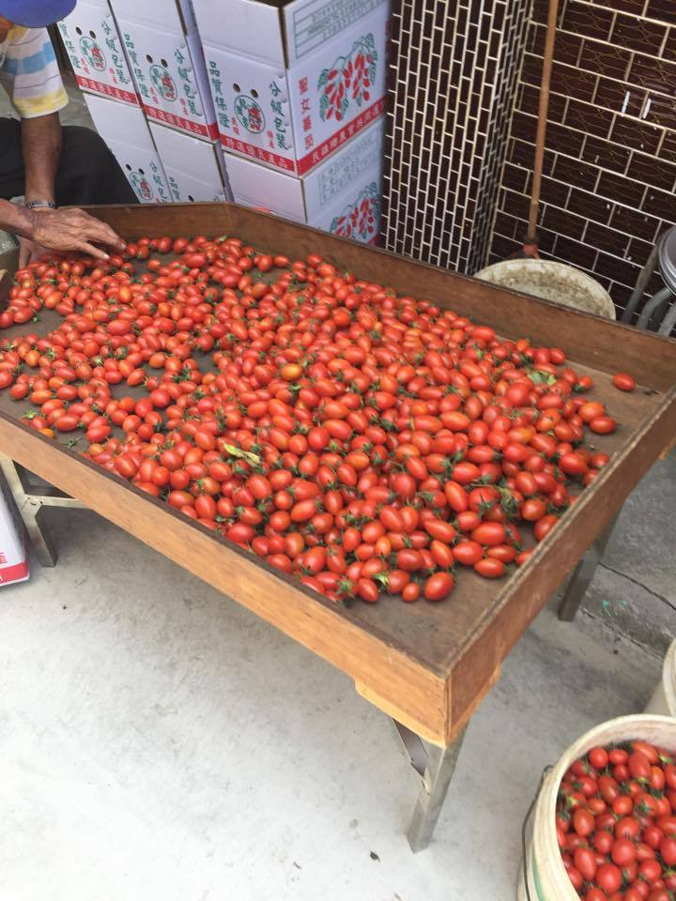
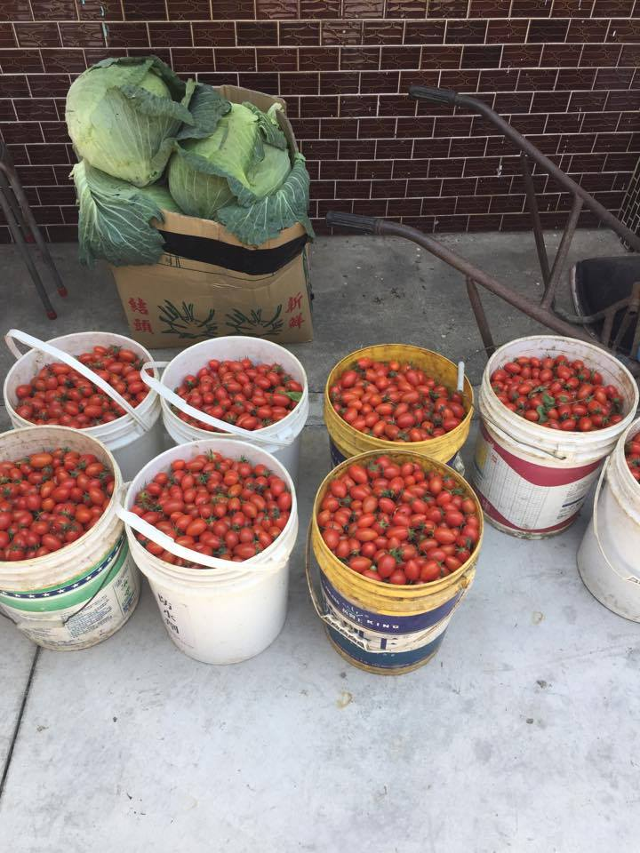
實驗動機-番茄有大小顆嗎?

Slide 4
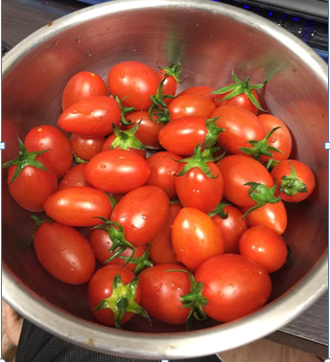
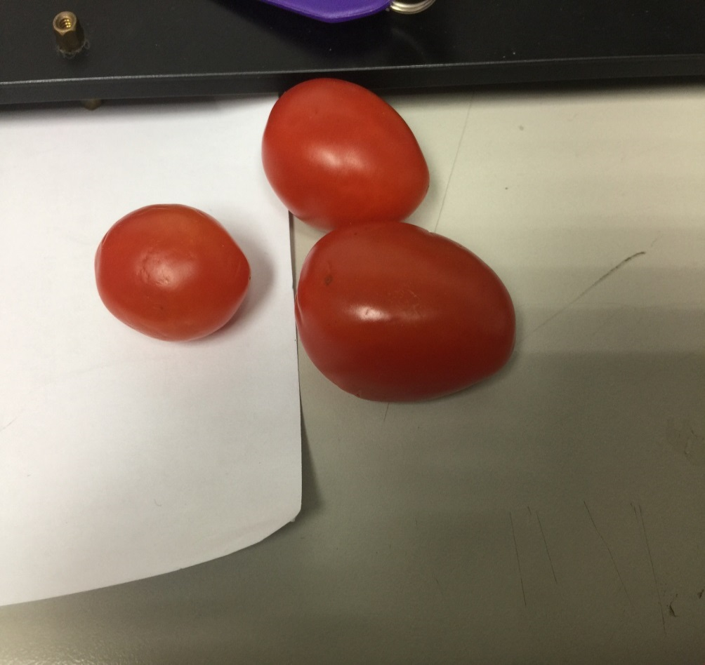
實驗目的
能測量出寬度大小

Slide 5
實驗設備-影像式量測儀+Dobot

Slide 6
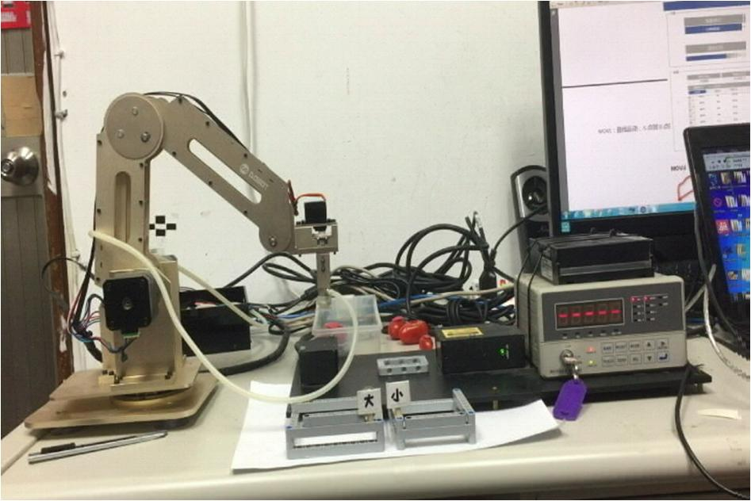
實驗結果

